Slide 1
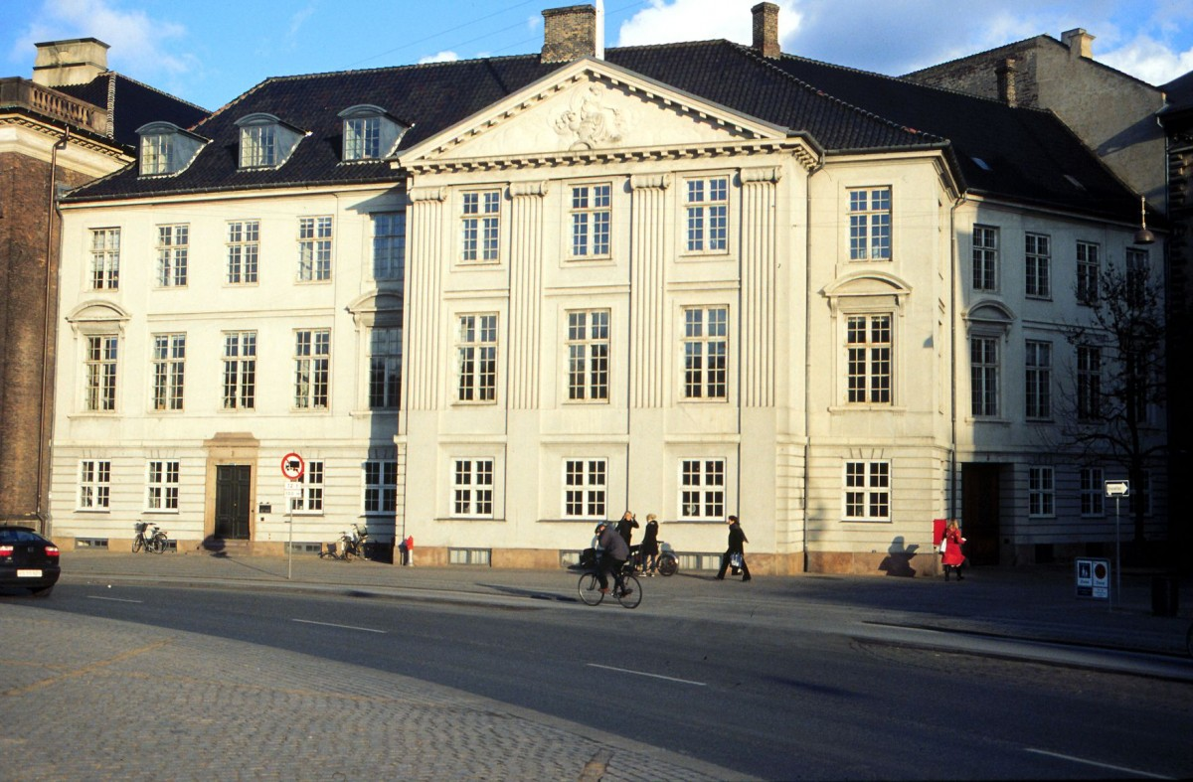
Øvelse i Nyklassicisme

Slide 2

Nyklassicisme
Hvilke antikke virkemidler kan du finde i bygningen?
Hvilken søjleorden er bygningen bygget i?
Find geometriske byggeformer.
Undersøg bygningen for symmetri.
Er der inspiration fra et bestemt antikt bygningsværk?

Slide 3
Harsdorffs Palæ – Kgs Nytorv - København

Slide 4
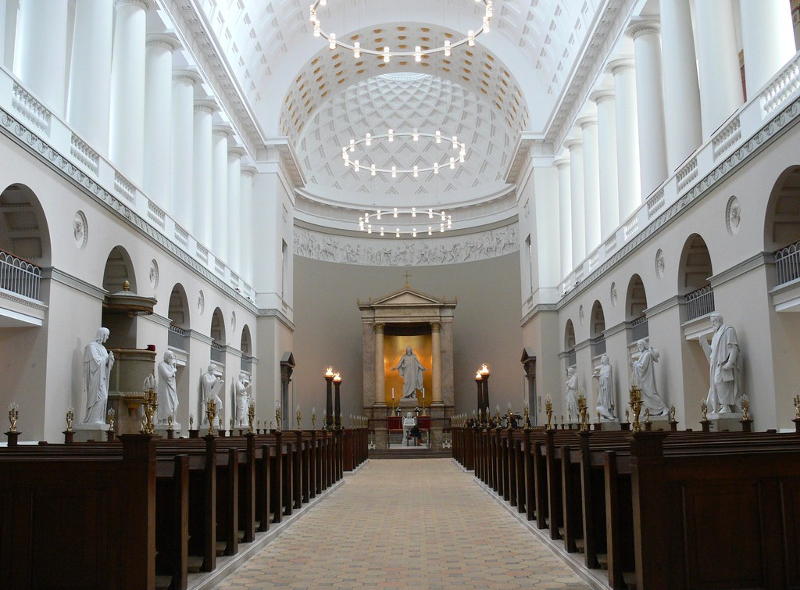
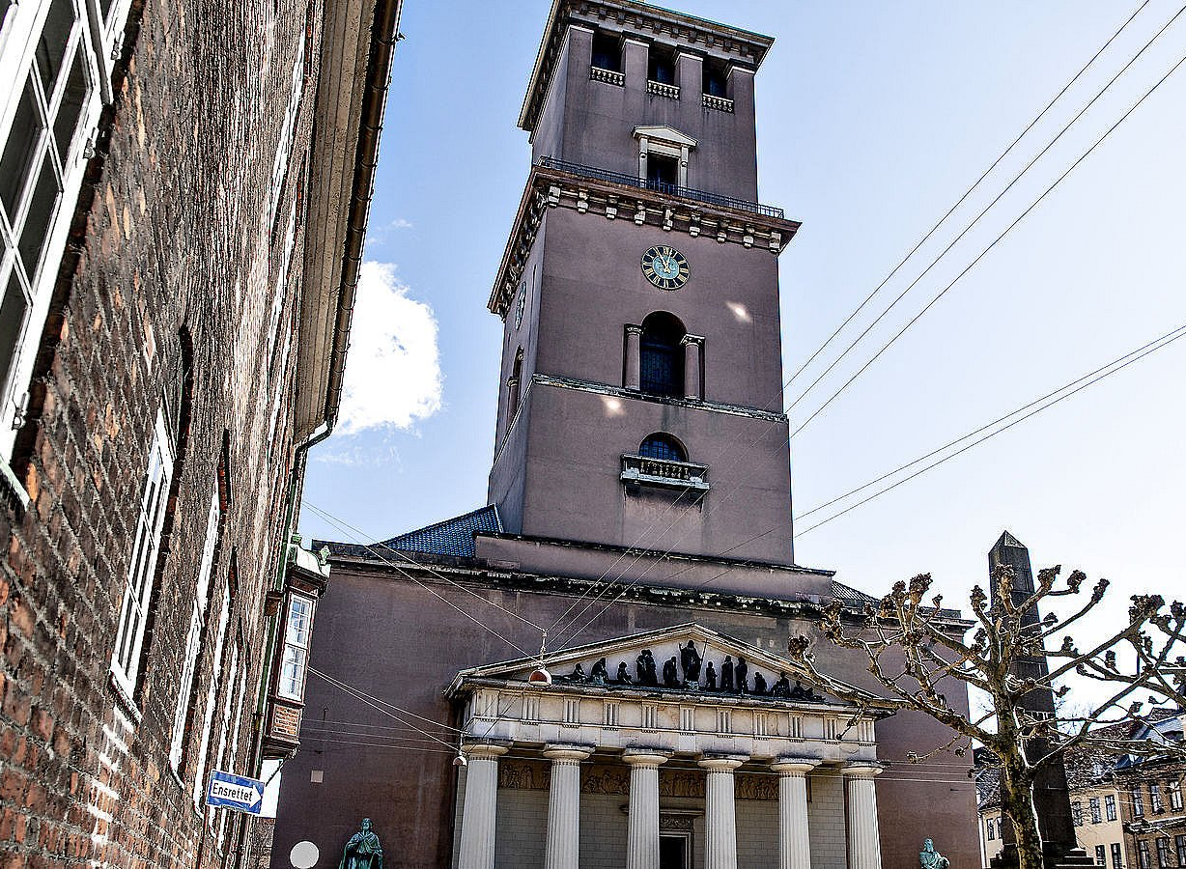
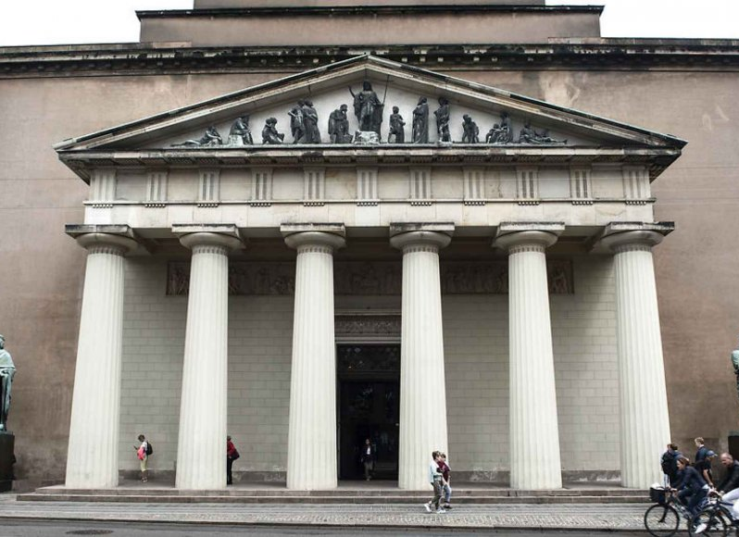
Københavns Domkirke

Slide 5
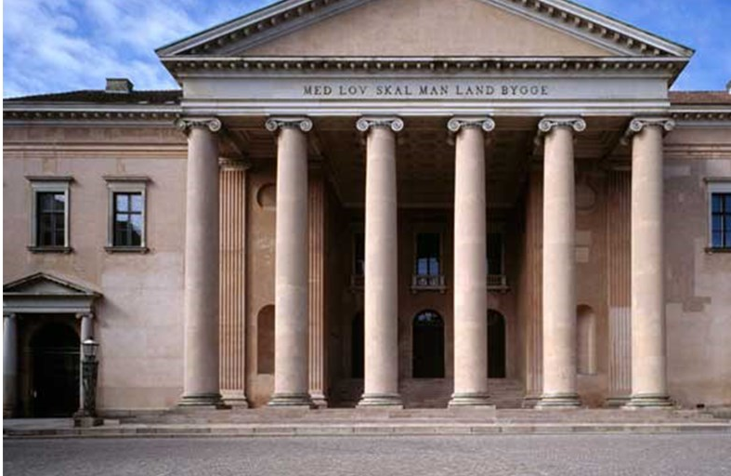
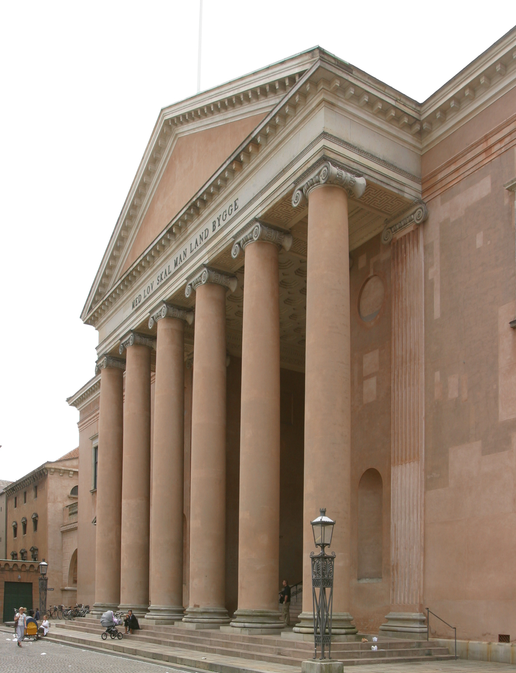
Københavns Byret

Slide 6
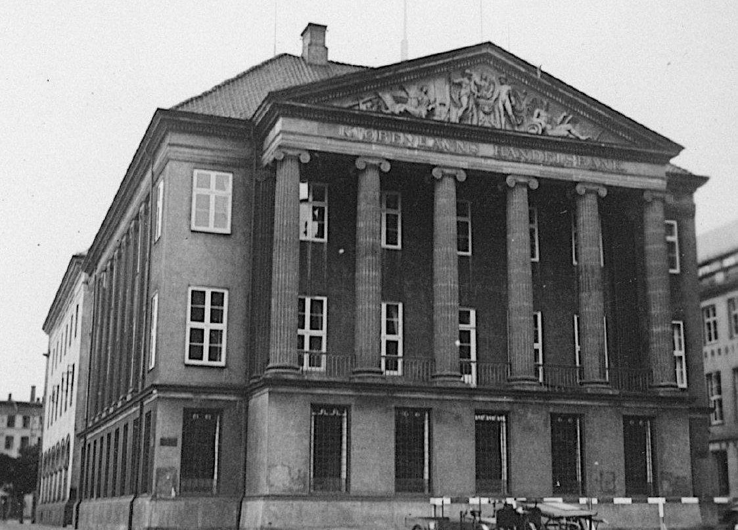
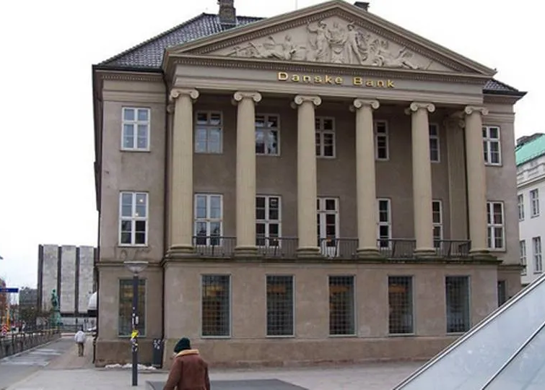
Danske Bank – Kgs. Nytorv - København

Slide 7
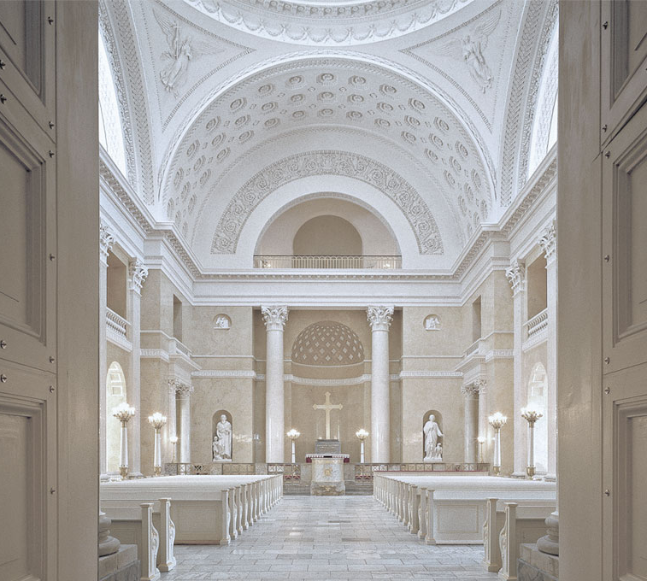
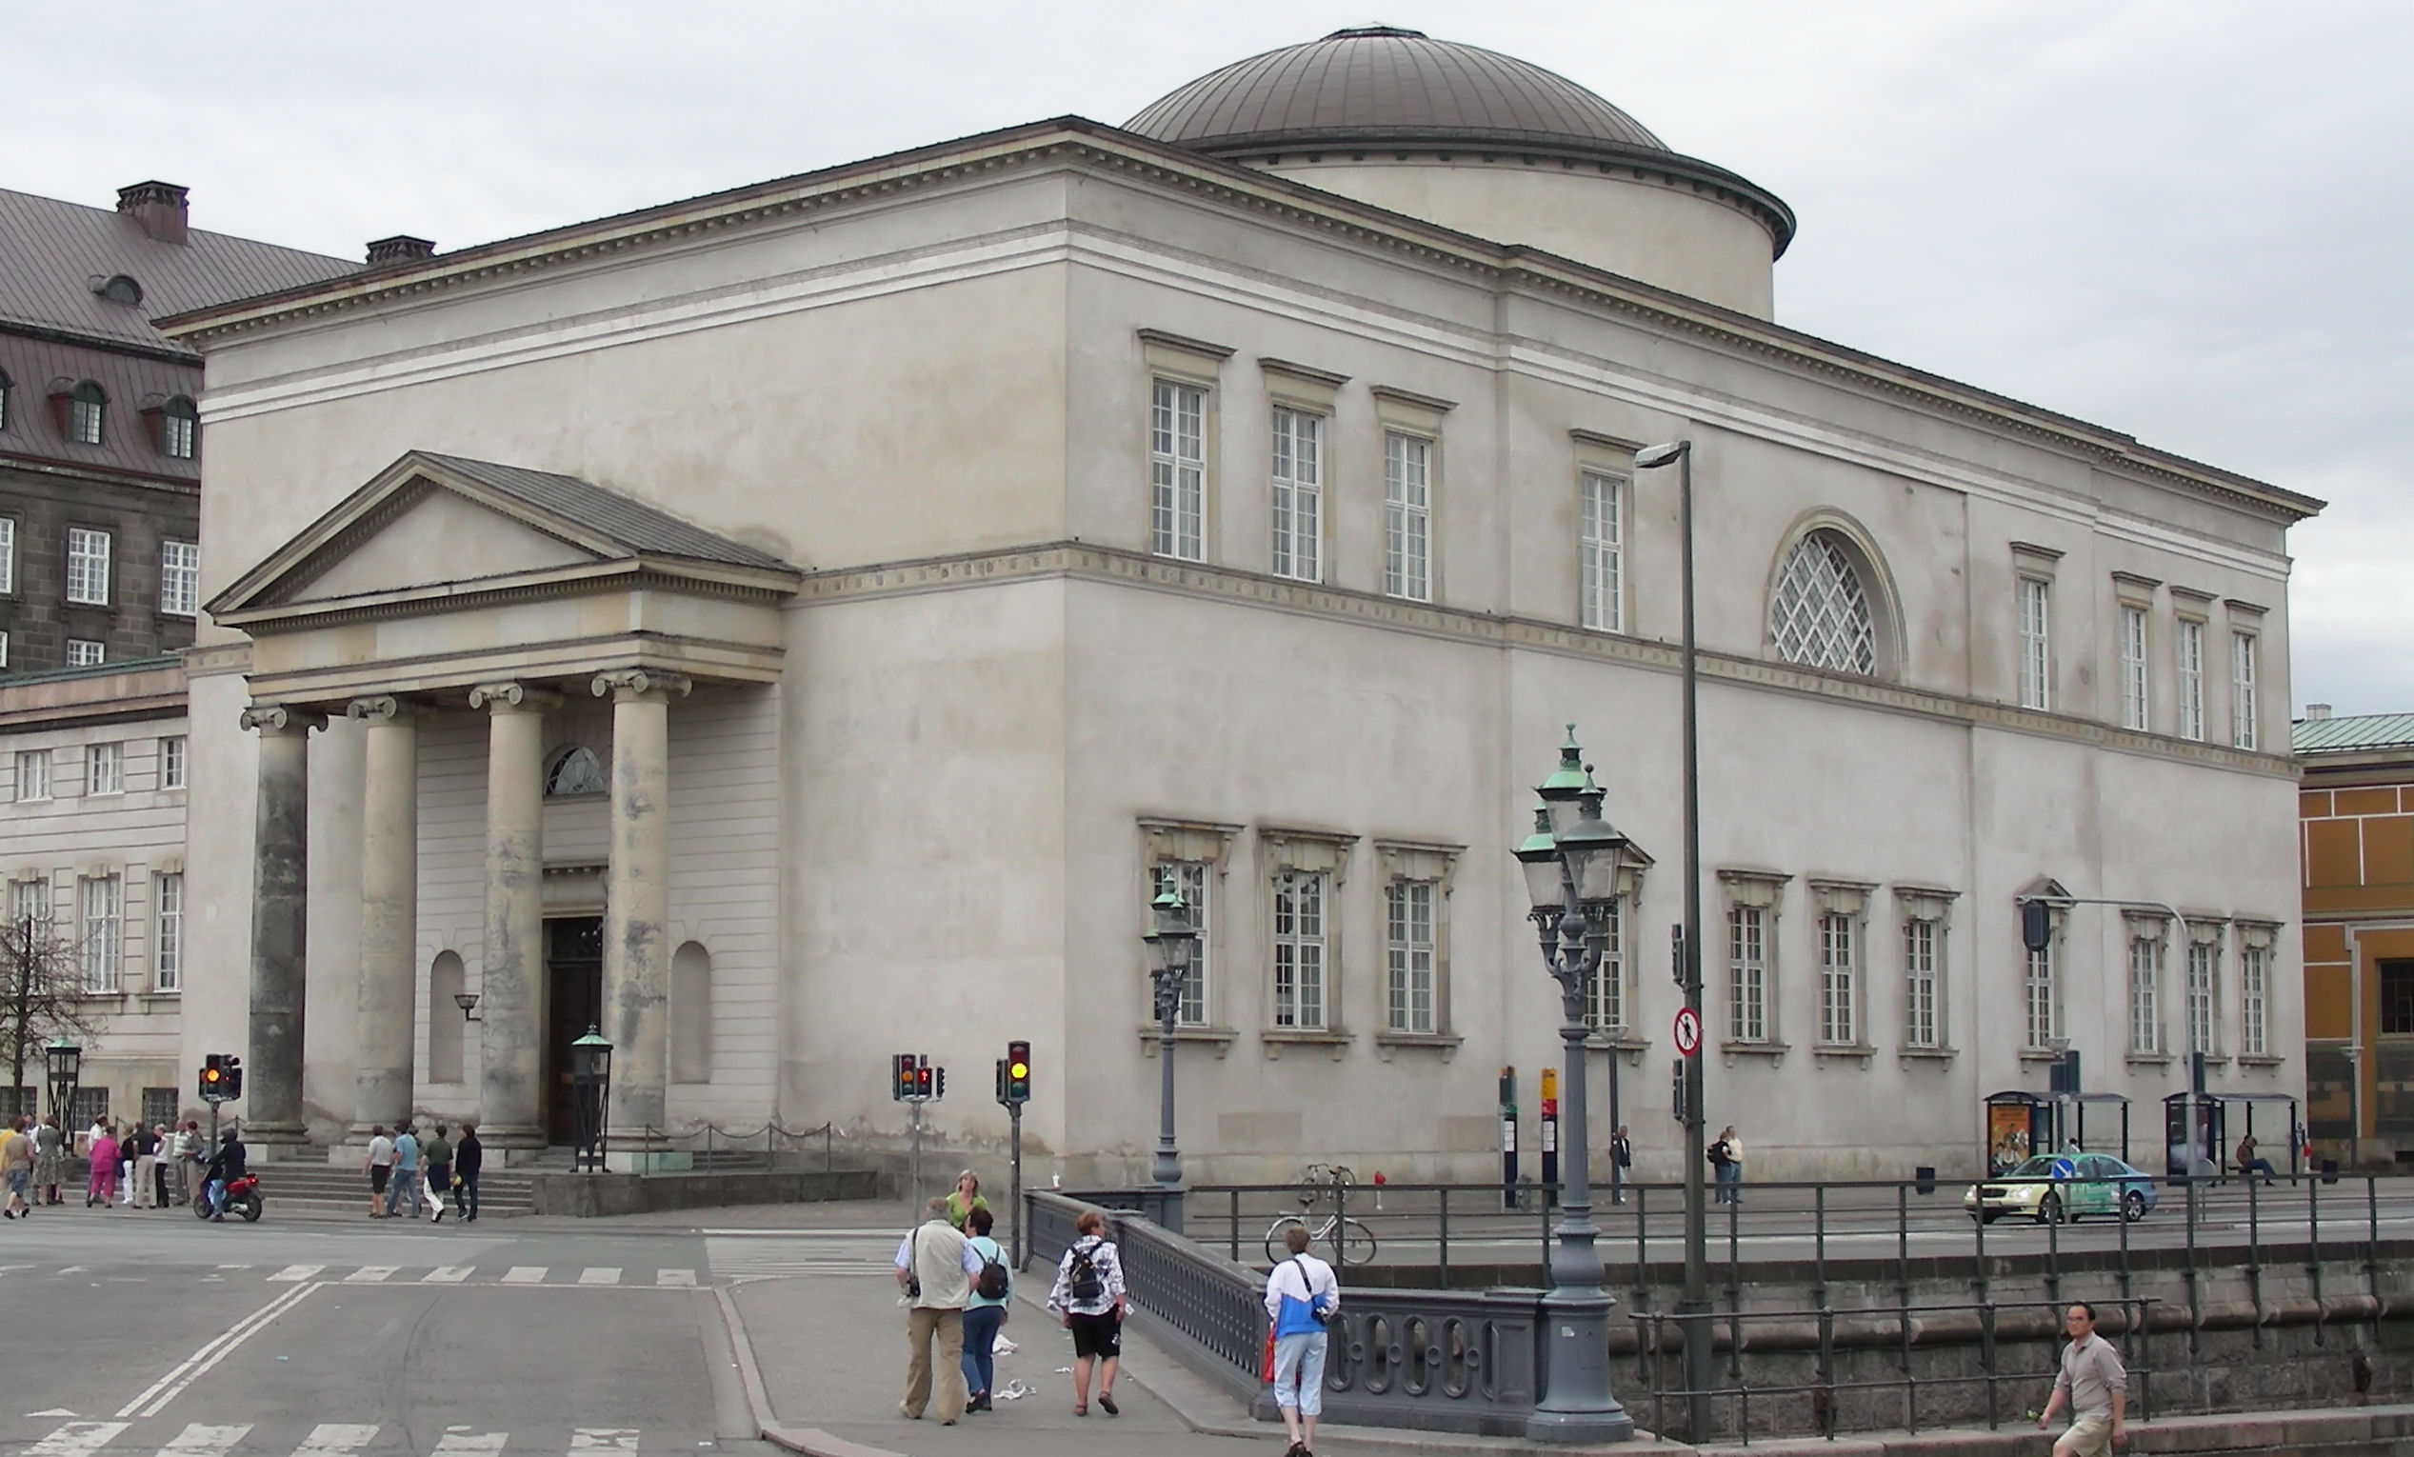
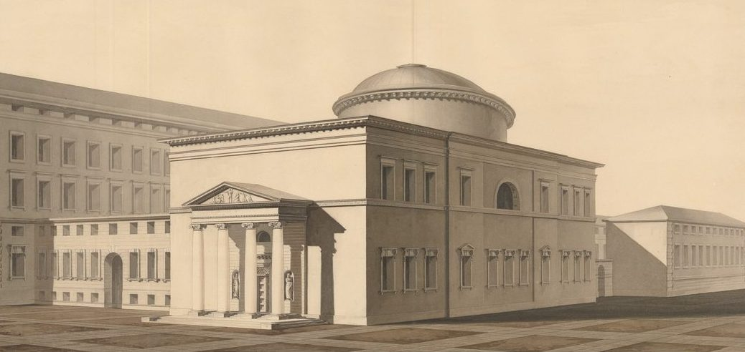
Christiansborg Slotskirke

